Slide 1
전자 종합 설계1
계통 연계형 3-레벨 인버터 PCS 201420820, 201520769 이승복, 박현영

Slide 2
계통 연계형 3-레벨 인버터 PCS
목차
1.인버터 소개
3상 3-레벨 인버터
2. PWM 소개
2.1 정현파 PWM 방식 (SPWM)
2.2 옵셋 전압을 이용한 전압 변조 방식
3. 좌표 변환
4. PLL 제어
4.1 시뮬레이션
5. 전류 제어기
5.1 시뮬레이션
6. 시뮬레이션

Slide 3
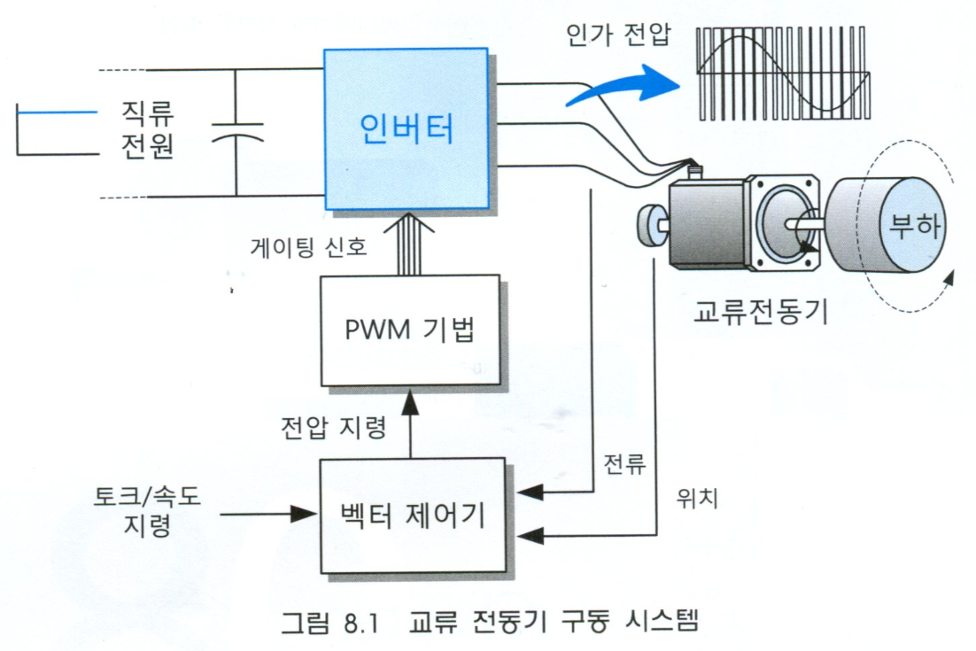
1. 인버터 소개
교류 전동기 구동 시스템
교류 전동기는 전력변환부, 제어부, 전동기부로 나뉜다.
전력변환부
전동기부
제어부

Slide 4
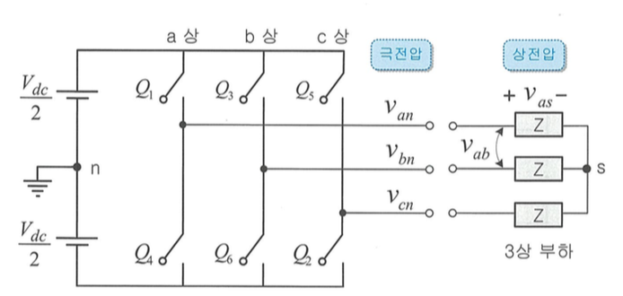
1. 인버터 소개
인버터 : 일정 또는 가변 직류 전원으로부터 임의의 크기의 전압 및 주파수의 교류 전원을 만드는 전력 변환 장치
3상 3-레벨 인버터

Slide 5
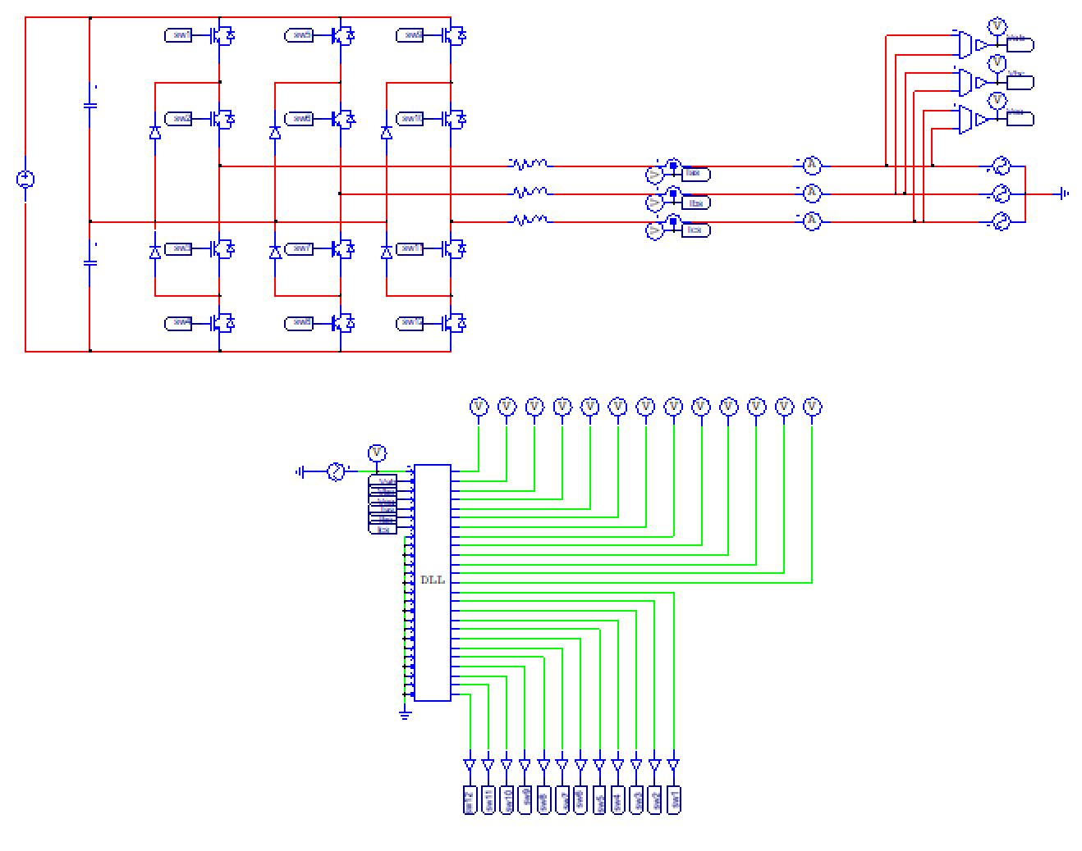
1. 인버터 소개
3상 3-레벨 인버터 Topology
계통
스위치
DLL을 이용한 제어부

Slide 6
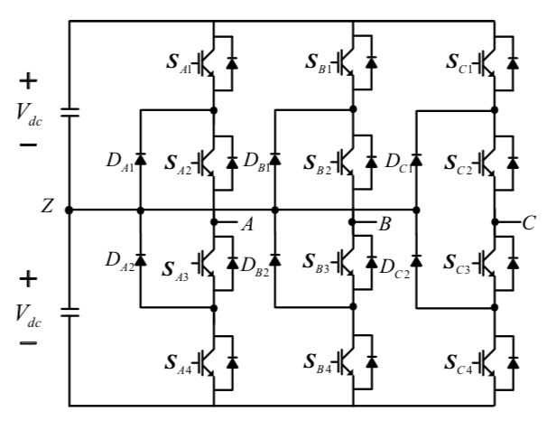
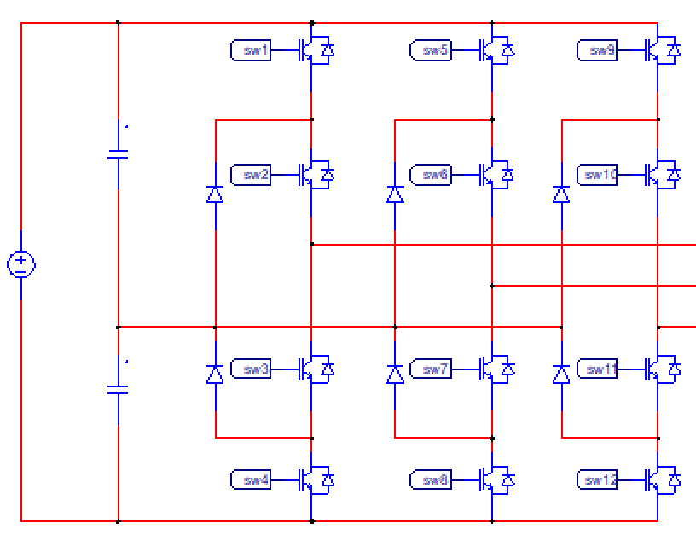
1. 인버터 소개
3상 3-레벨 인버터의 스위치
3상 스위치 회로도
PSIM을 이용해서 구현한 회로도

Slide 7
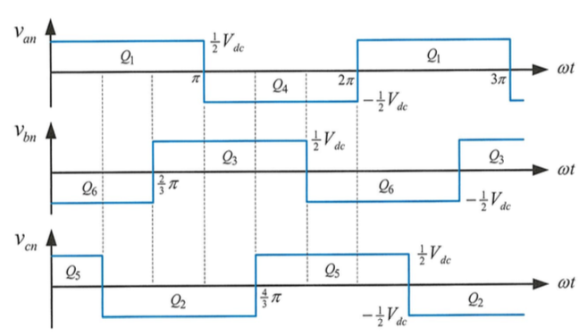
1. 인버터 소개
3상 3-레벨 인버터의 스위치 동작 순서
Q1
Q3
Q5
Q4
Q6
Q2

Slide 8
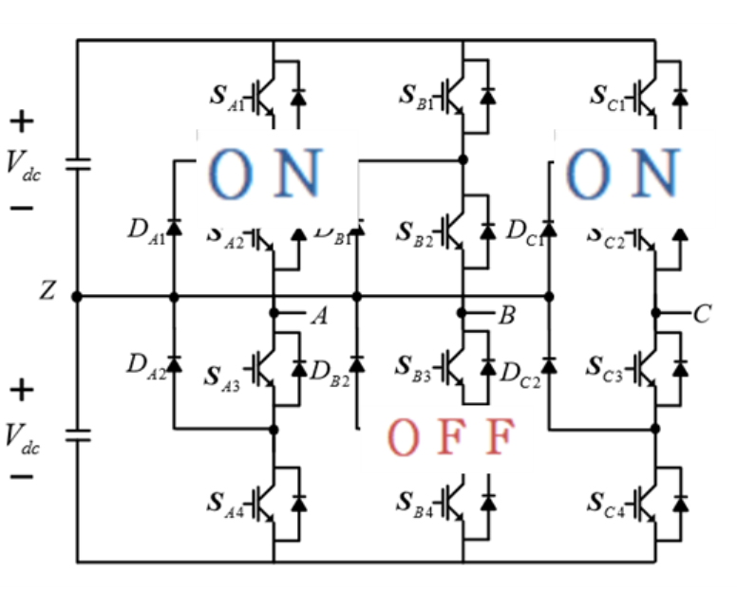
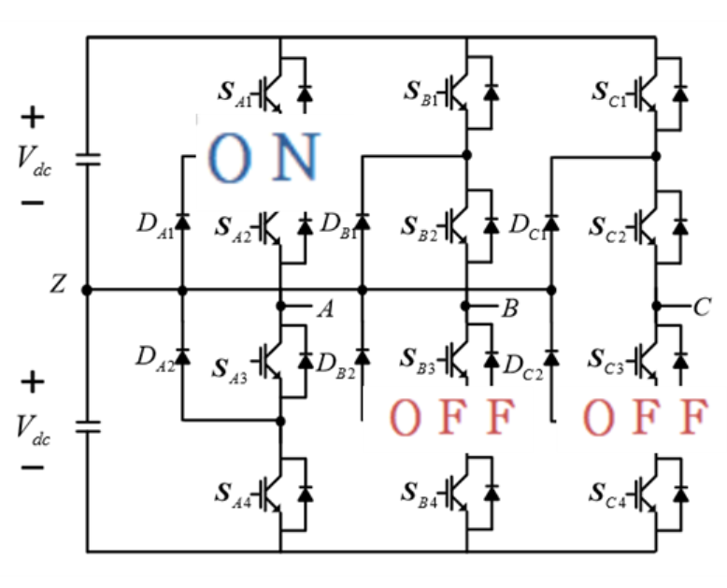
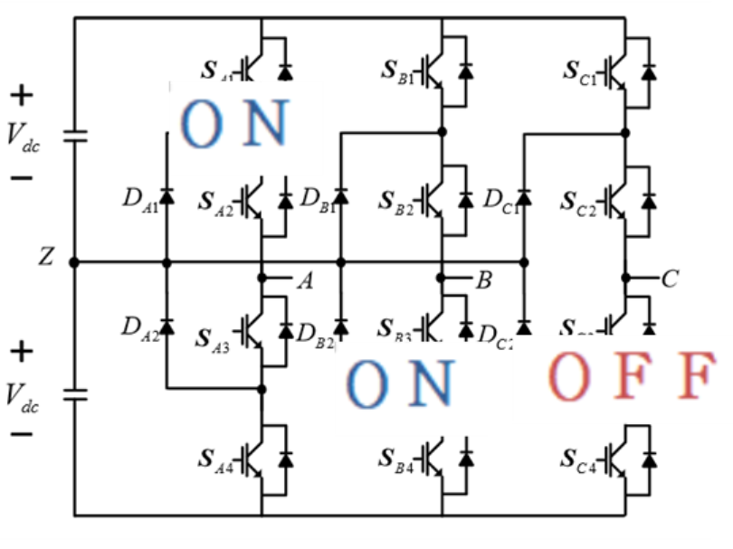
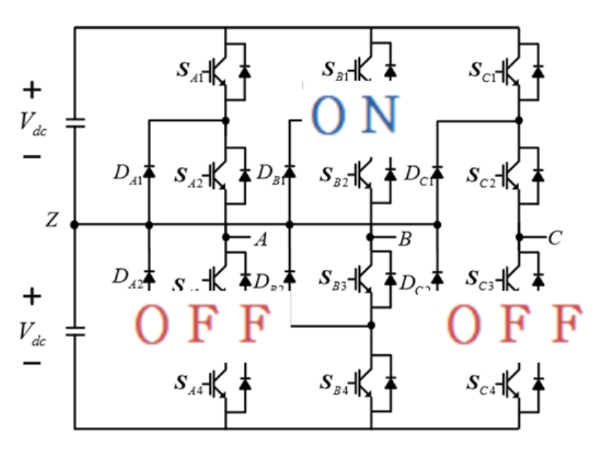
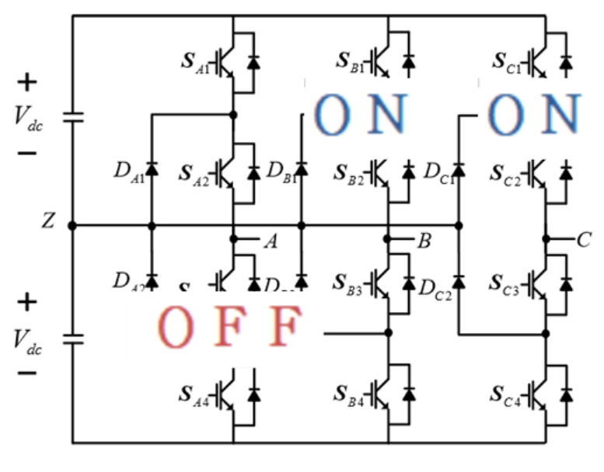
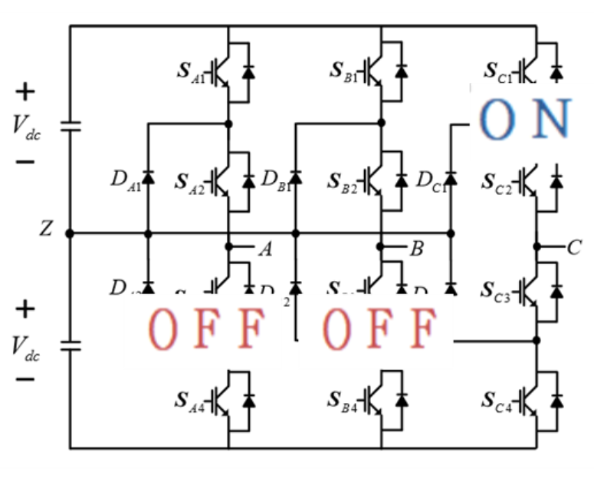
1. 인버터 소개
3상 3-레벨 인버터의 스위칭 동작 순서

Slide 9
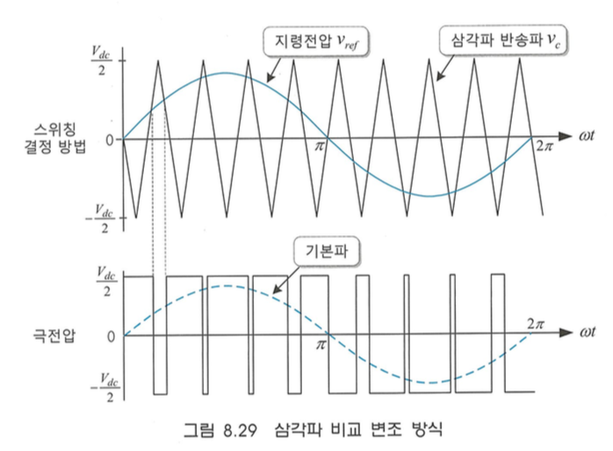
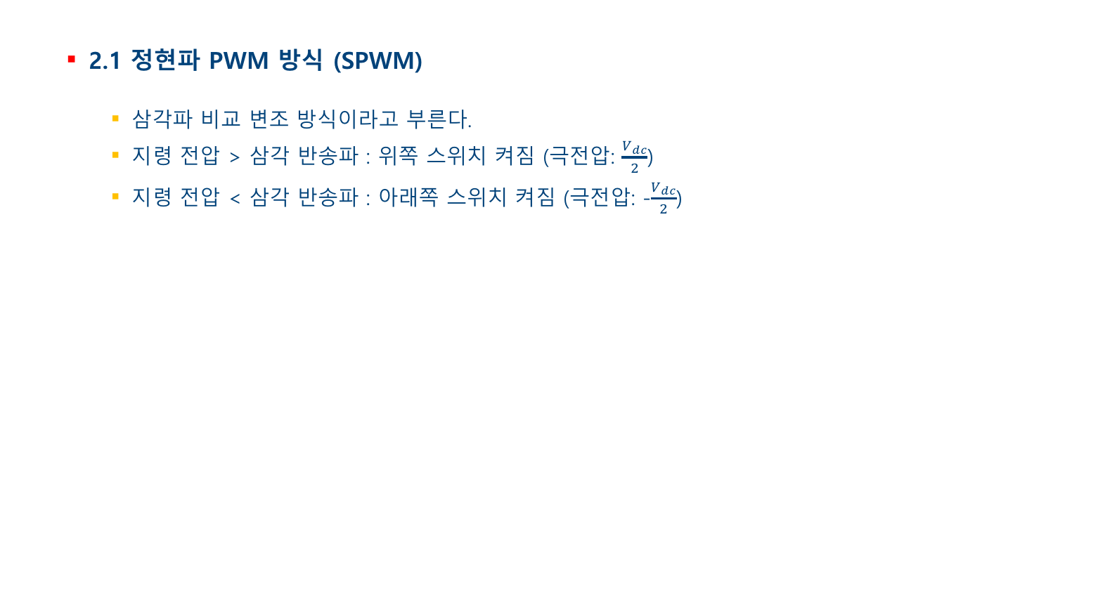
2. PWM 소개
2.1 정현파 PWM 방식 (SPWM)
삼각파 비교 변조 방식이라고 부른다.
지령 전압 > 삼각 반송파 : 위쪽 스위치 켜짐 (극전압: $\frac{V_{dc}}{2}$)
지령 전압 < 삼각 반송파 : 아래쪽 스위치 켜짐 (극전압: -$\frac{V_{dc}}{2}$)

Slide 10
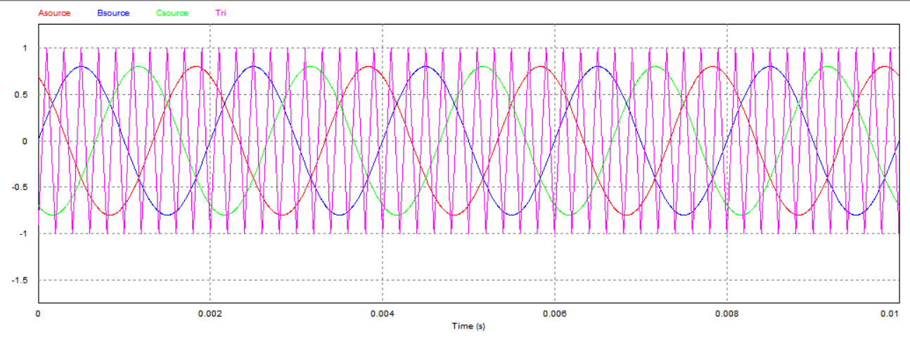
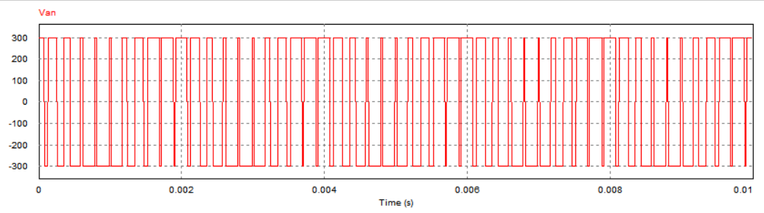
2. PWM 소개
2.1 SPWM 시뮬레이션 결과
삼각파, 3상전압
극전압

Slide 11
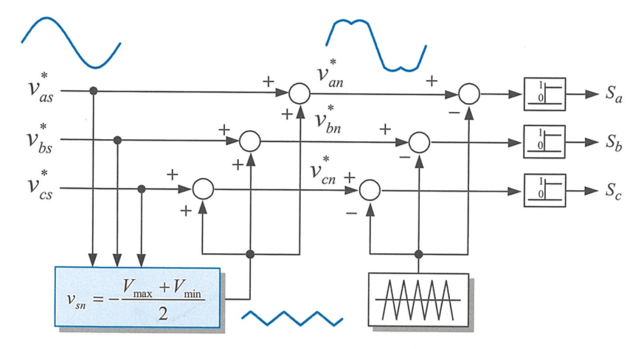
2. PWM 소개
2.2 옵셋 전압을 이용한 변조 방식
옵셋 전압이라 불리는 영상분 신호를 이용하여 극전압 형태를 바꾸어 여러 전압 변조 기법 구현 가능
현재 수업시간에 사용하고 있는 전압 변조 방식

Slide 12
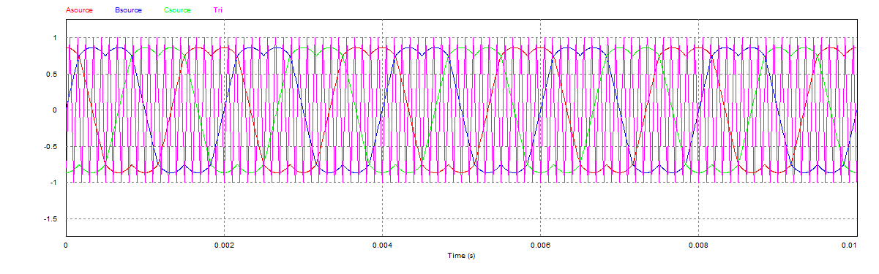
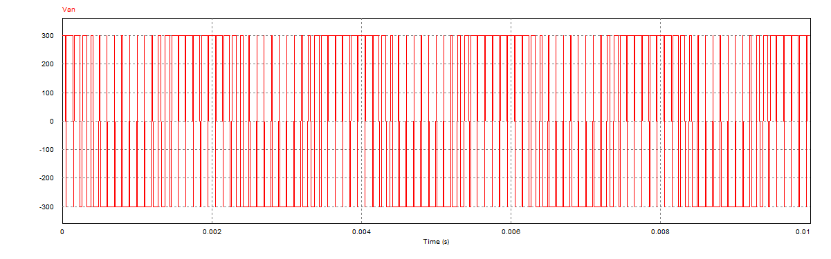
2. PWM 소개
2.2 옵셋 전압을 이용한 변조 방식 시뮬레이션 결과
삼각파, 3상 전압
극전압

Slide 13
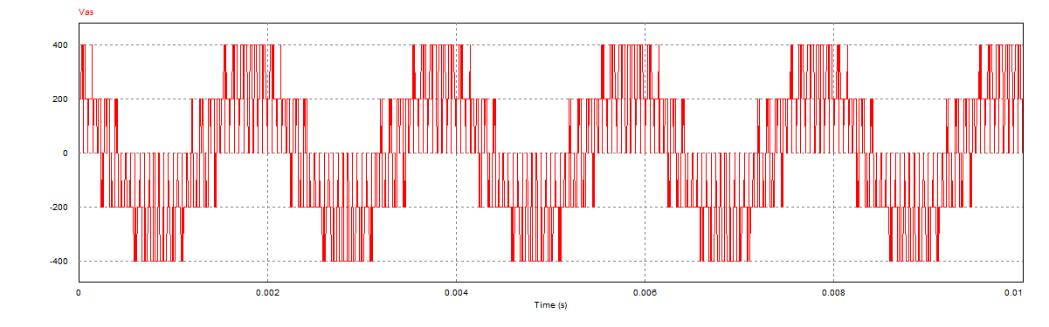
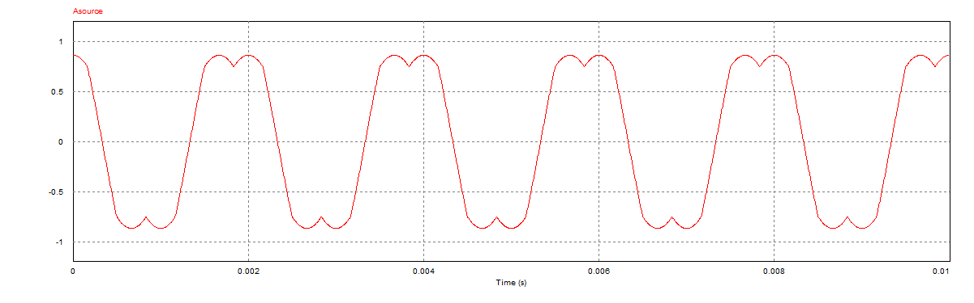
2. PWM 소개
2.2 옵셋 전압을 이용한 변조 방식 시뮬레이션 결과
상전압
지령전압

Slide 14
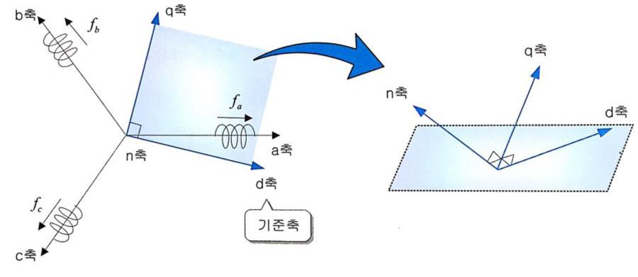
3. 좌표 변환
좌표변환 : 3상 교류 전동기의 a, b, c 상 변수들을 d, q, n축으로 이루어진 직교 좌표계 상의 변수로 변환하는 것.
d축(Direct Axis, 직축) - 통상 전동기의 자속이 발생하는 축 - 교류전동기의 벡터제어에서 기준이 되는 축
q축(Quadrature Axis, 횡축) - d축과 직각을 이루는 축 - 전동기의 물리량이 시간에 따라 정방향(시계반대방향)으로 회전할 때 d축에 비해 회전할 방향에 앞서서 위치함 - 벡터 제어에서 토크를 발생하는 전류(또는 역기전력)의 축
n축(Neutral Axis, 중성축 또는 영상분 축) - d와 q축과 3차원 공간상에서 서로 직교하는 축 - n축 성분은 전동기에서 손실을 나타냄

Slide 15
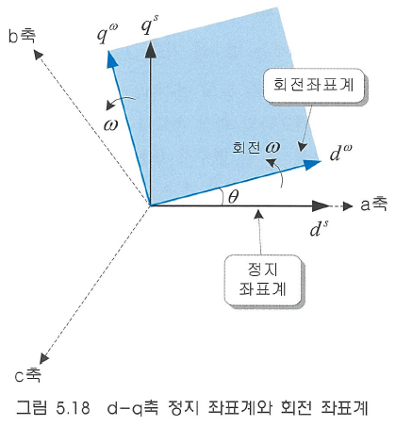
3. 좌표 변환
직교 좌표계의 종류
정지 좌표계 - ds-qs축으로 표시 - ds축은 a상 권선의 자속 축과 일치시켜 사용 - 고정자 좌표계라고도 부름
회전 좌표계 - 각속도 w로 회전하는 좌표계 - dw-qw축으로 표시. - 속도와 종류에 따라 명칭과 표시 방법 달라짐.
회전자계에 동기 하여 회전하면 동기 좌표계 (de-qe축) 회전자 속도에 동기 하여 회전하면 회전자 좌표계 (dr-qr축)

Slide 16
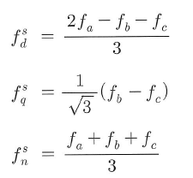
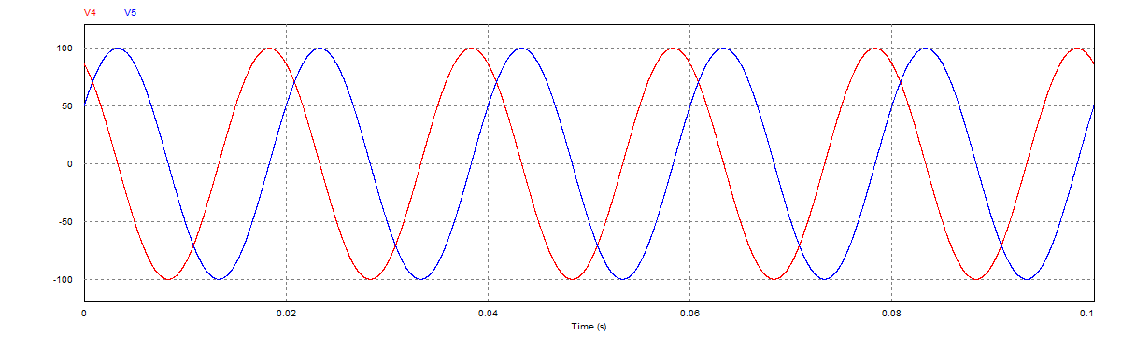
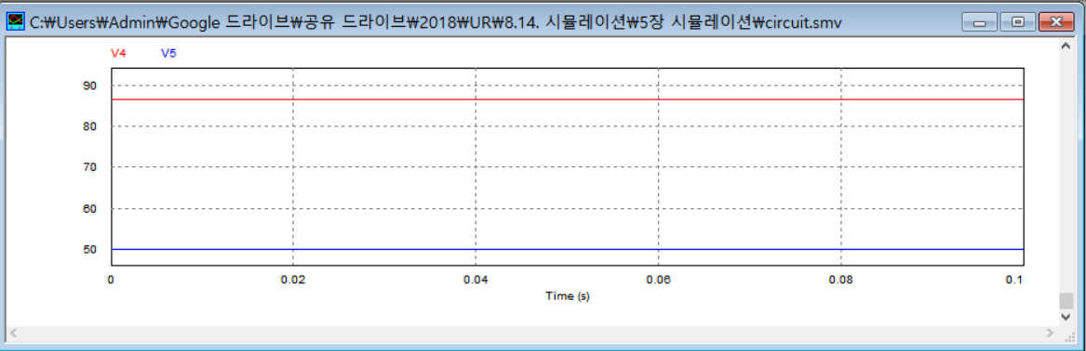
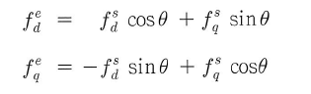
3. 좌표 변환
좌표 변환 방법
abc축 좌표계의 3상 변수를 정지 좌표계의 d와 q축 변수로의 변환
정지 좌표계 변수의 회전 좌표계 d-q축 변수로의 변환

Slide 17
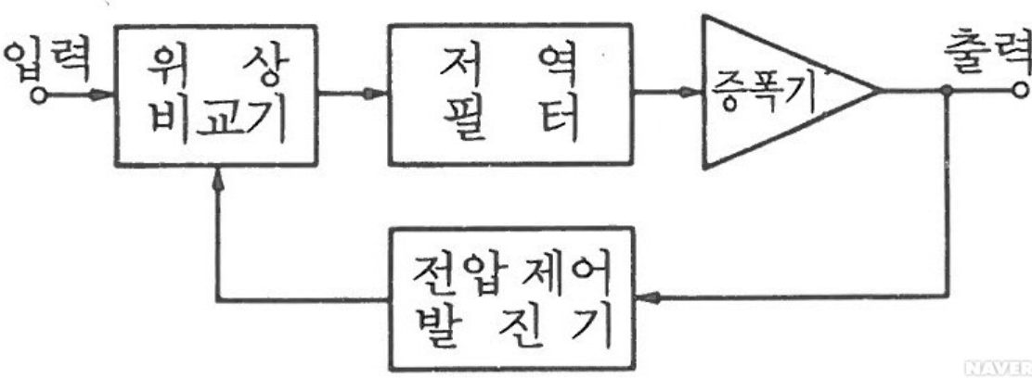
4. PLL 제어
PLL (Phased Locked Loop) : 위상 비교기, 저역 필터, 증폭기, 전압 제어 발진기로 이루어지는 궤환 폐회로. 동기 위상각 제어
특징 - 계통의 전압 위상 정보를 파악하여 빠르고 정확한 제어 성능 구현 - 외란이나 노이즈, 급변하는 전압에 의한 영향을 줄이기 위해 저역 통과 필터 사용 - 정확한 위상각이 추종되지 않았을 경우, 기준 전류 신호를 발생하지 못함 - PLL은 계통 교류 전원(Ea, Eb, Ec)의 정보를 입력 받음 - PLL을 통해 계통 전원의 위상각 (θe), 크기(Em), 주파수(ωe)의 정보를 얻음 - 계통 전원의 주파수: 60Hz

Slide 18
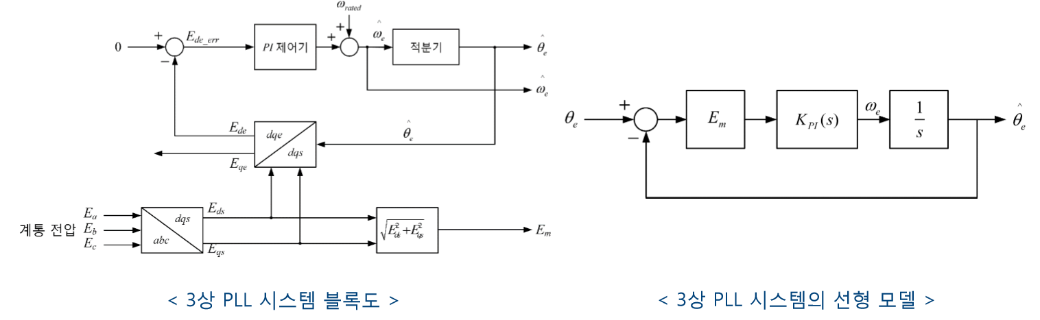
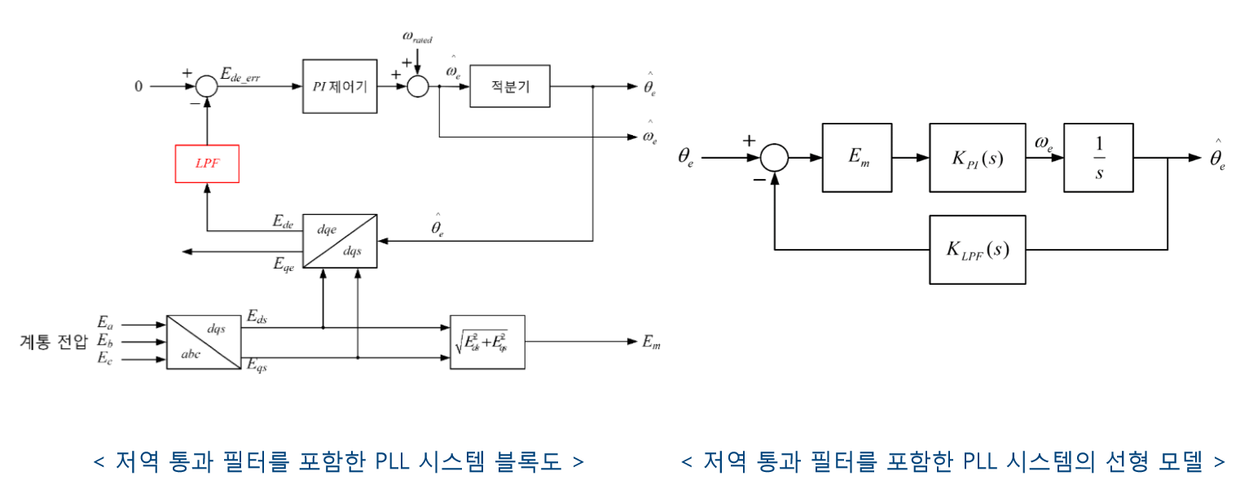
4. PLL 제어
PLL 시스템의 블록도

Slide 19
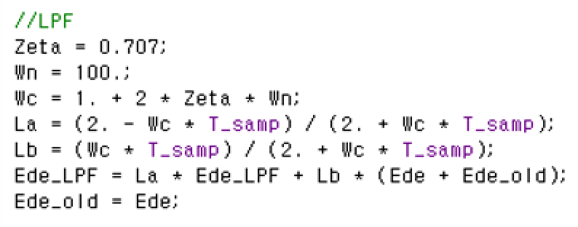
4. PLL 제어
LPF (Low Pass Filter) : 저역 통과 필터
낮은 주파수 성분만을 통과(Pass) 시키는 기능을 가진 필터
특성적으로는 모든 필터의 기본형
전원단에서 저주파 리플을 제거하기 위한 용도 및 고조파 억제와 각종 검파 등 전분야에 걸쳐 고루 사용되는 필터 형태
아날로그 필터를 디지털 필터로 구현 위해서 Bilinear transformation 이용
: 코드로 구현한 디지털 필터

Slide 20
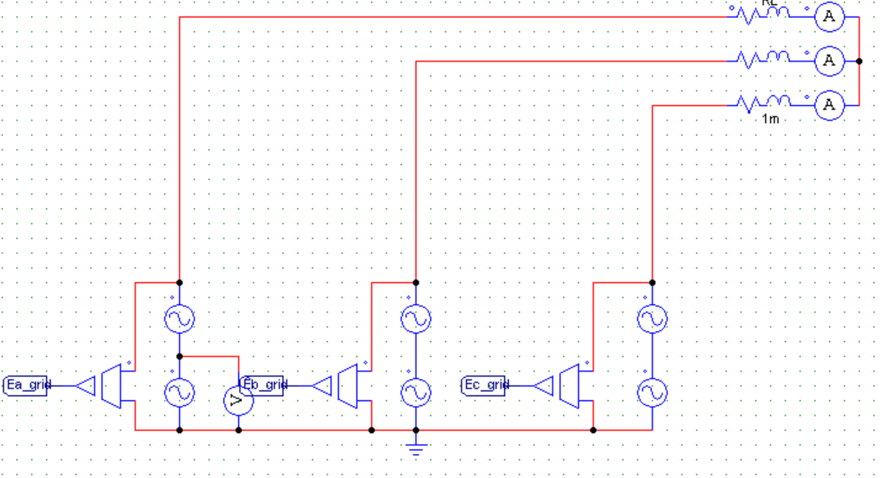
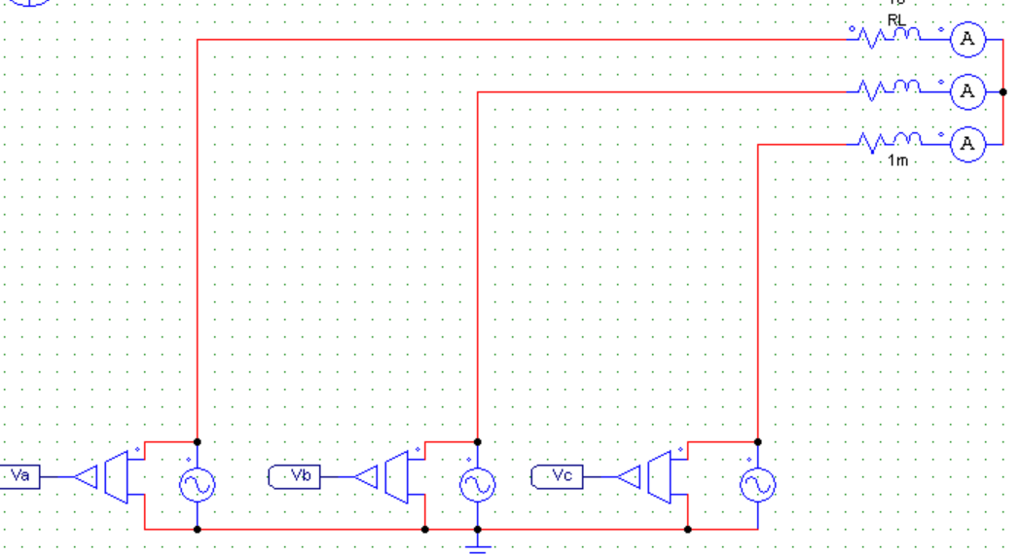
4. PLL 제어
노이즈를 포함한 회로
노이즈가 없는 회로

Slide 21
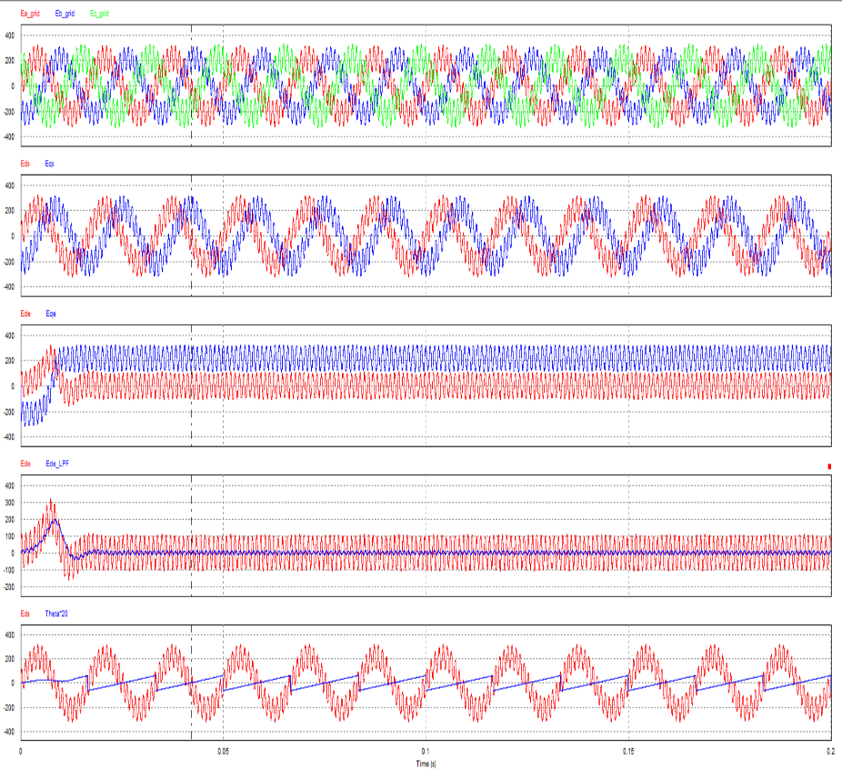
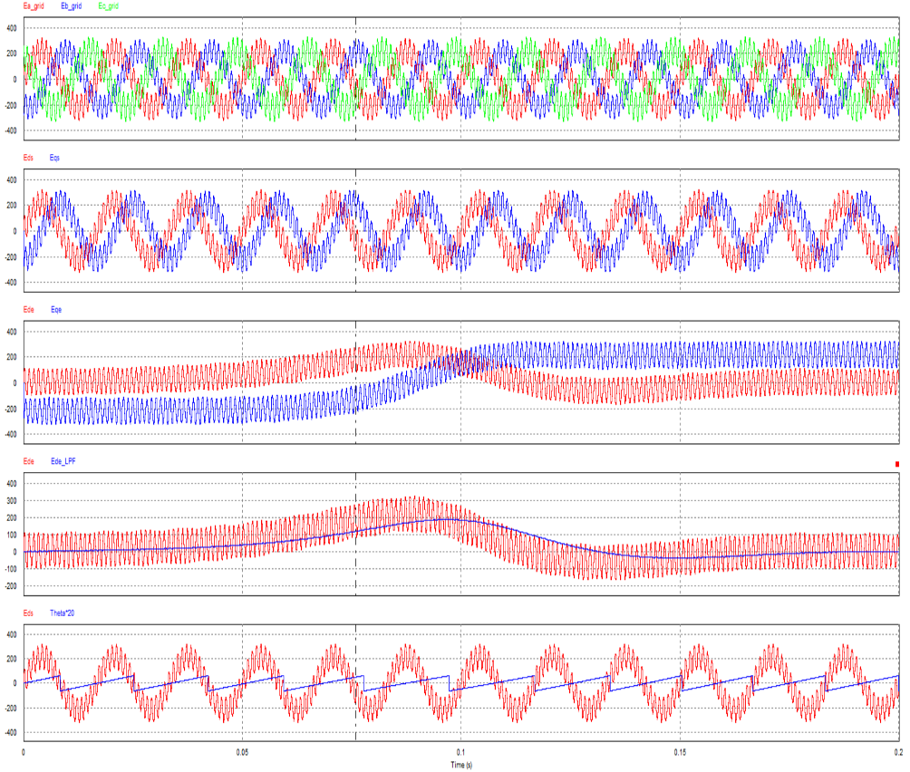
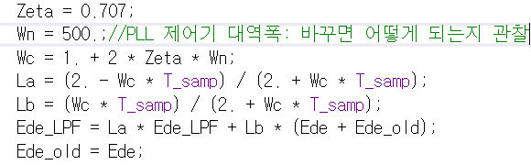
4. PLL 제어
노이즈를 포함한 회로
PLL 대역폭(Wn) : 500, 정상상태까지 도달 시간 : 0.015s
PLL 대역폭(Wn) : 50, 정상상태까지 도달 시간 : 0.15s
시뮬레이션 결과
3상전류
d,q축 전류
정지좌표계
d,q축 전류
회전좌표계
D축 전류 필터 전, 후
위상각 추정

Slide 22
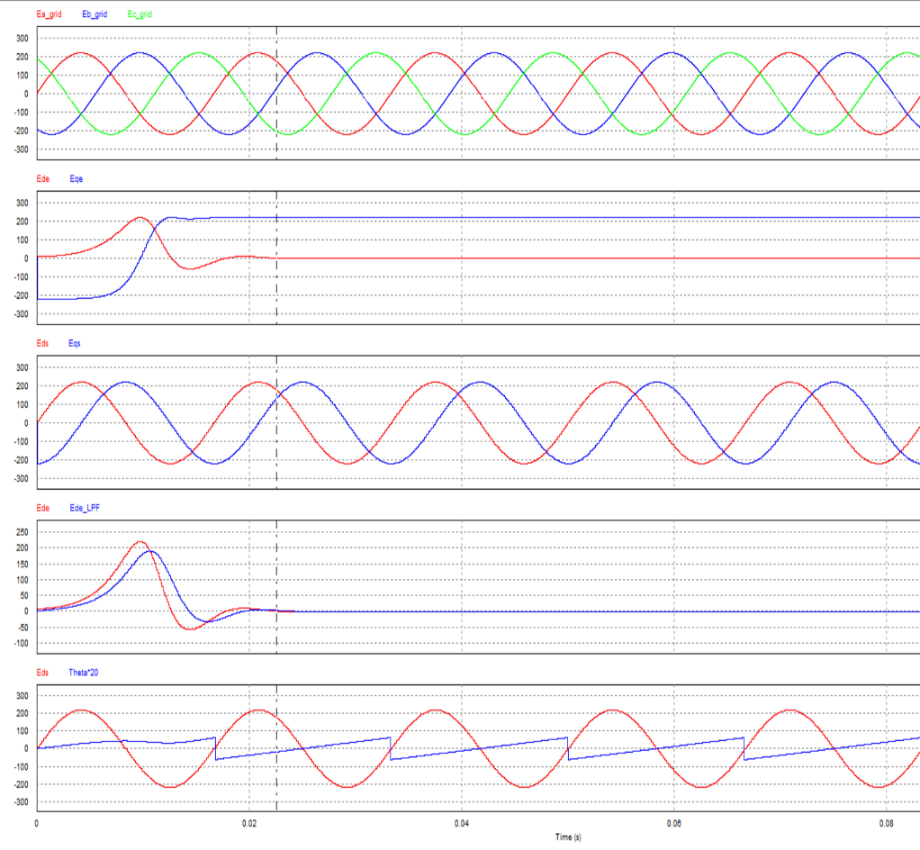
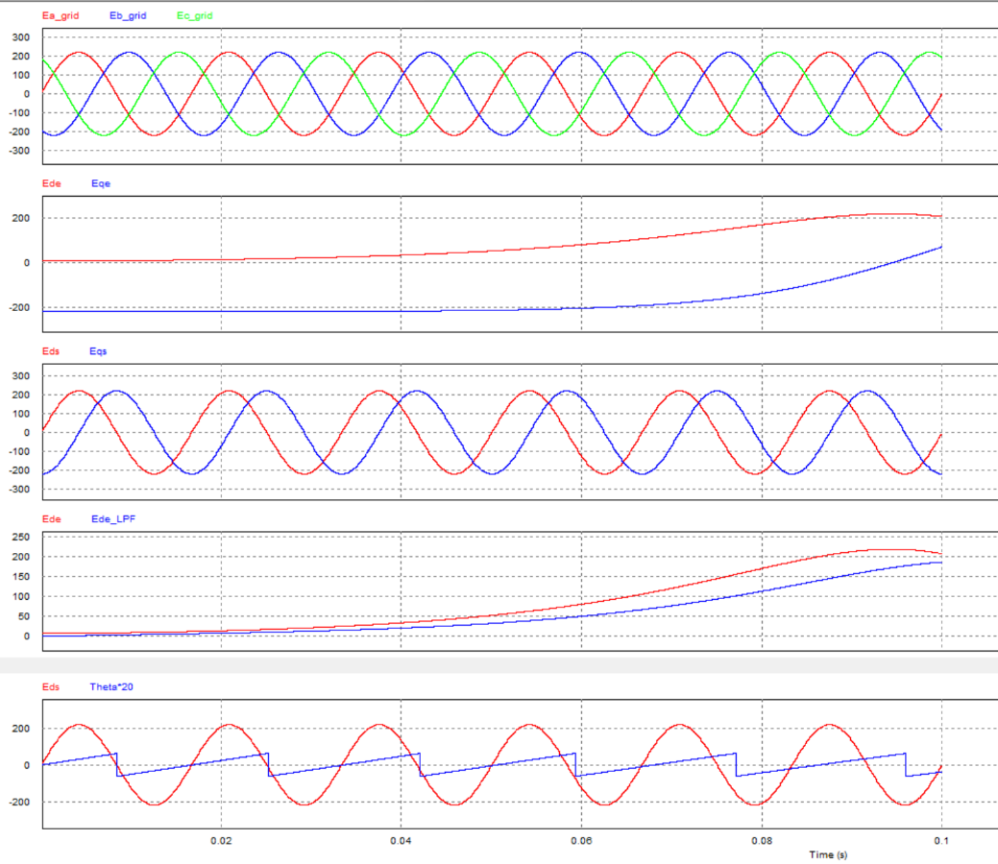
4. PLL 제어
노이즈가 없는 회로
PLL 대역폭(Wn) : 500, 정상상태까지 도달 시간 : 0.02s
PLL 대역폭(Wn) : 50
3상전류
d,q축 전류
정지좌표계
d,q축 전류
회전좌표계
D축 전류 필터 전, 후
위상각 추정

Slide 23
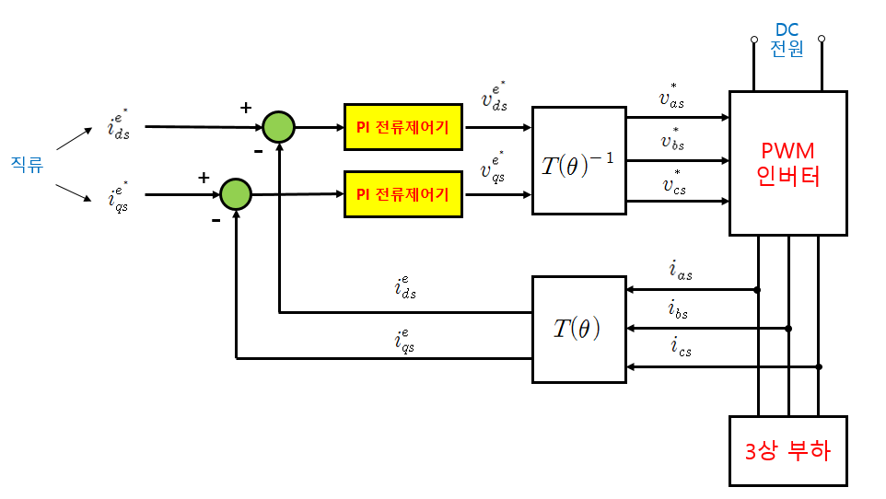
5. 전류제어기
전류제어기 Topology
동작 원리

Slide 24
5. 전류제어기
전류제어기 회로도

Slide 25
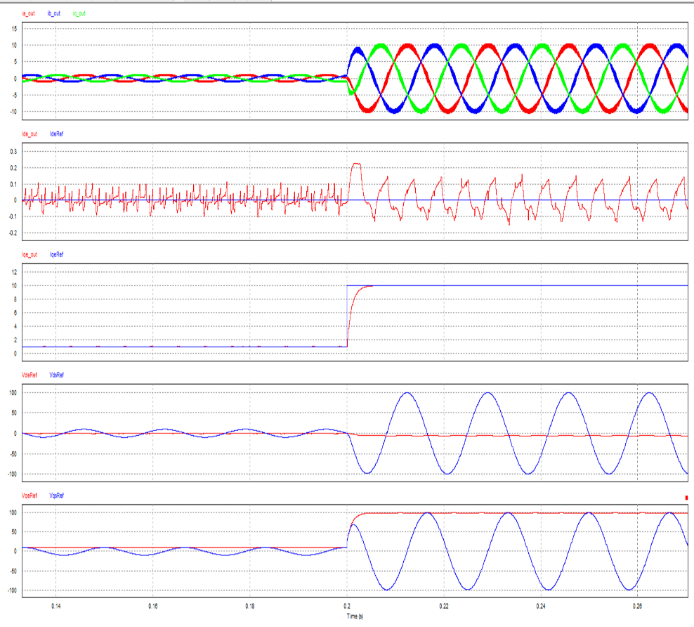
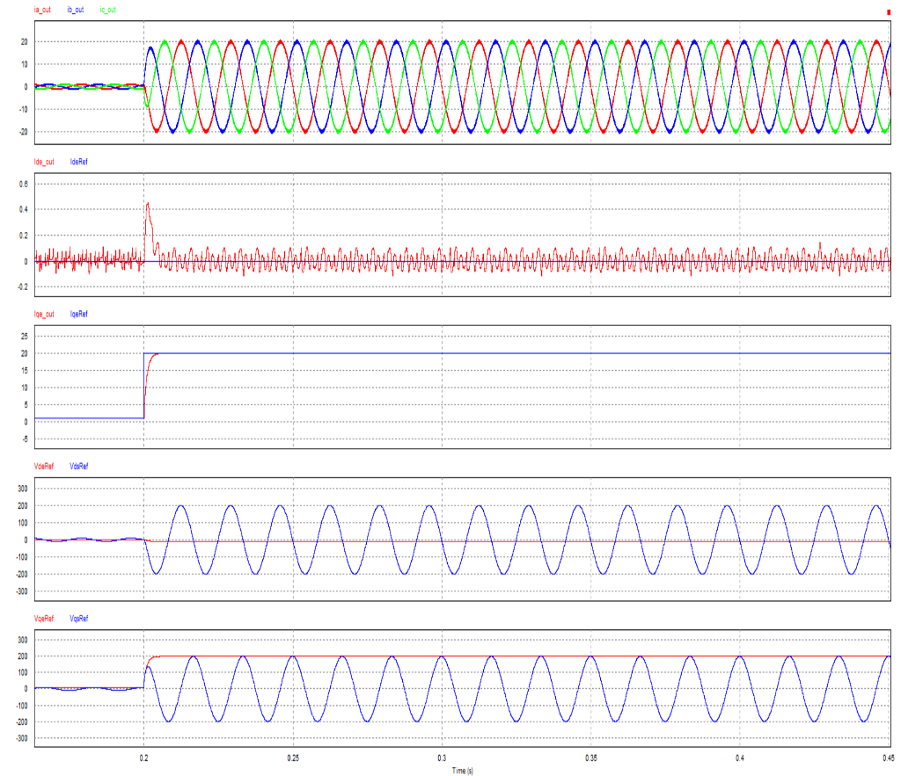
5. 전류제어기
전류제어기 시뮬레이션
전류지령 값 변경
지령 : 1 →10
지령 : 1→20
3상전류
d축전류
q축전류
d축전압
q축전압

Slide 26
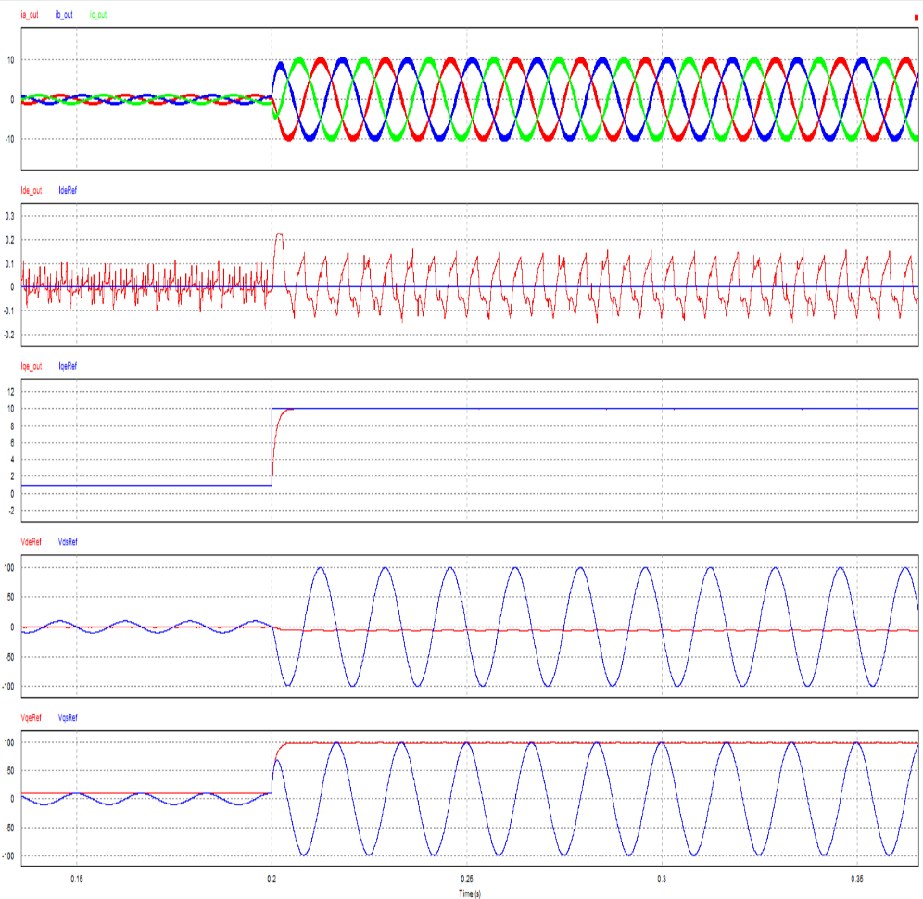
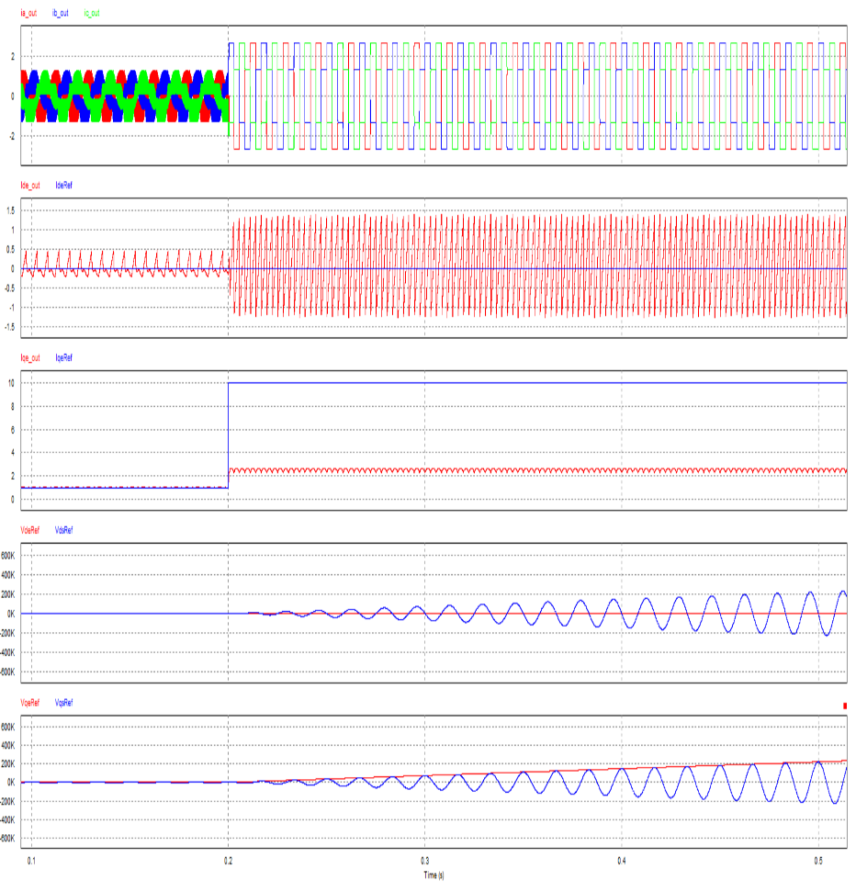
5. 전류제어기
전류제어기 시뮬레이션
저항값 변경
10Ω
100Ω
3상전류
d축전류
q축전류
d축전압
q축전압
너무 큰 저항을 쓰면 제어가 잘 되지 않는다.

Slide 27
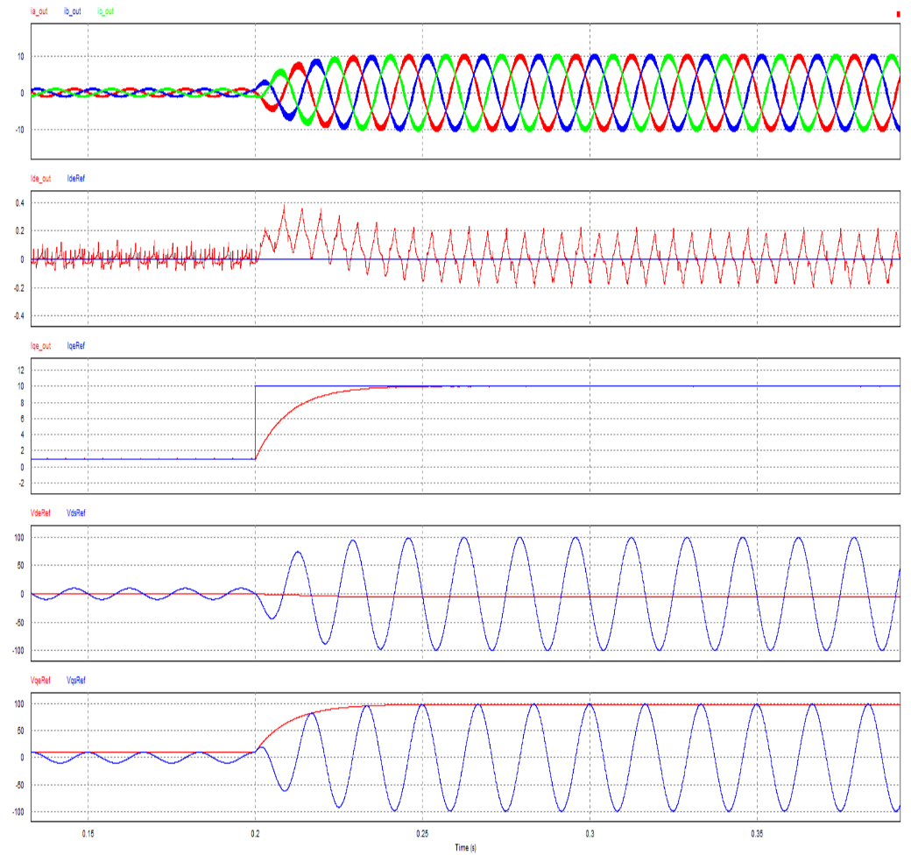
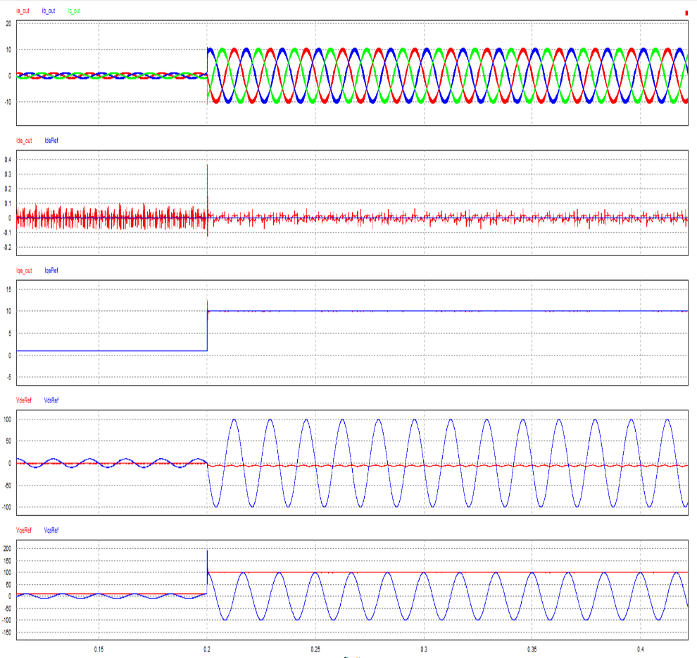

5. 전류제어기
대역폭 변경 ($w_{cc})$
100
10000
3상전류
d축전류
q축전류
d축전압
q축전압
대역폭이 클수록 속응성이 좋아진다

Slide 28
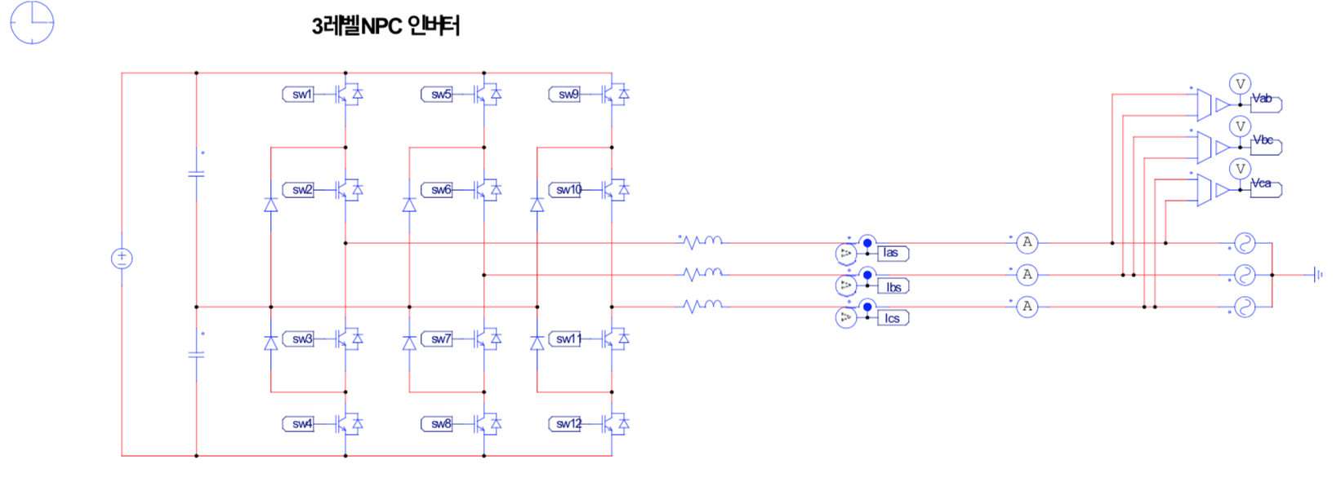
6. 시뮬레이션
앞서 살펴본 PLL과 전류제어기를 동시에 구현
회로도

Slide 29
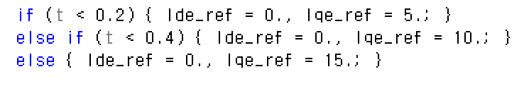
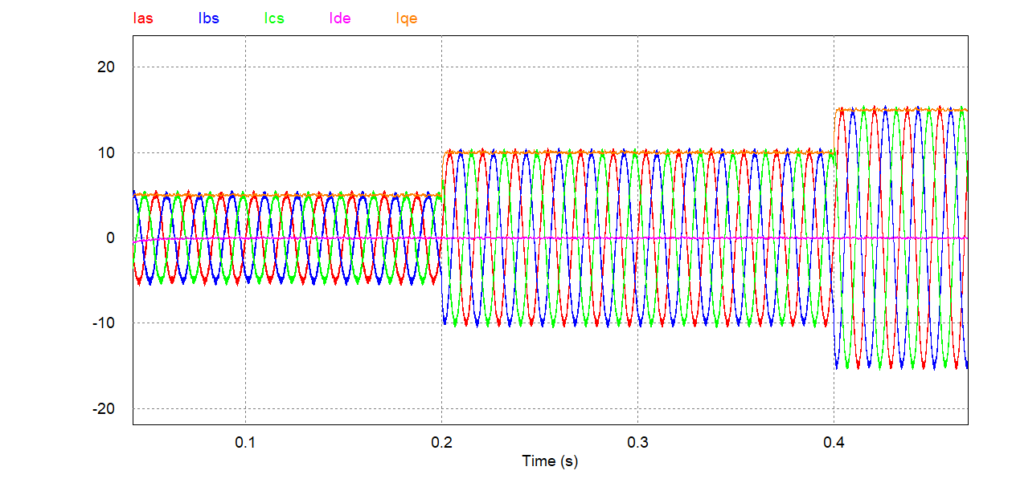
6. 시뮬레이션
시뮬레이션 결과 파형
3상 전류 및 d-q축 전류

Slide 30
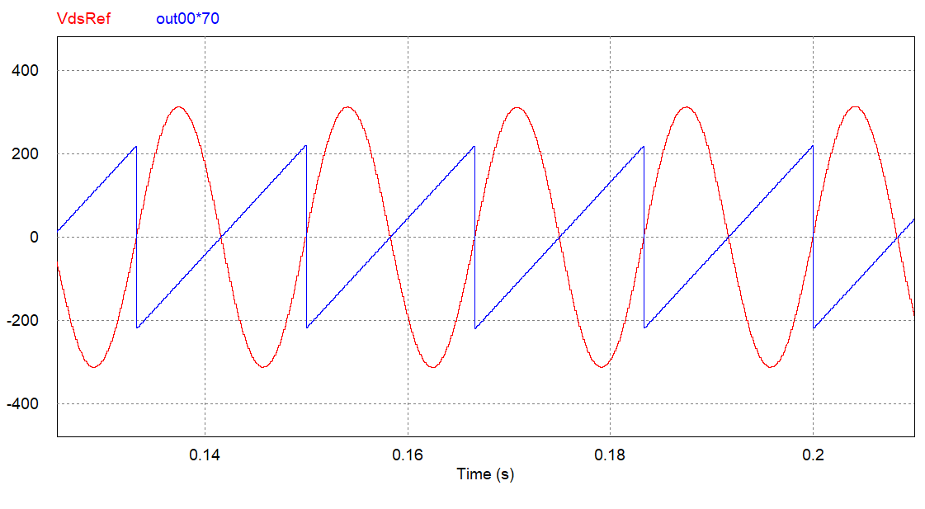
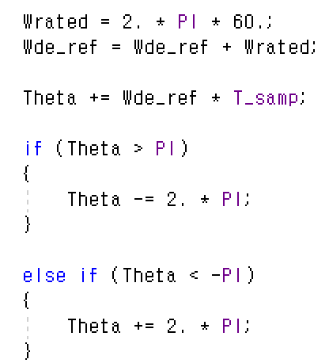
6. 시뮬레이션
시뮬레이션 결과 파형
위상 추정 각

Slide 31


6. 시뮬레이션
시뮬레이션 결과 파형
d축 동기 좌표계 전압 지령

Slide 32


6. 시뮬레이션
시뮬레이션 결과 파형
옵셋을 포함한 abc상 전압 지령

Slide 33


6. 시뮬레이션
동기 좌표계 d축 지령 전압을 변화시켰을 때
인덕터 유기기전력 e의 크기가 매우 크기 때문에 역기전력을 보상하지 않을 경우 제어 초기에 과도 상태로 인한 큰 전류가 발생한다.

Slide 34


6. 시뮬레이션
동기 좌표계 d축 지령 전압을 변화시켰을 때

Slide 35


6. 시뮬레이션
동기 좌표계 d축 지령 전압을 변화시켰을 때
인덕터 유기기전력 e의 크기가 매우 크기 때문에 역기전력을 보상하지 않을 경우 제어 초기에 과도 상태로 인한 큰 전류가 발생한다.

Slide 36


6. 시뮬레이션
L 값을 변화 시켰을 때
L=1mH (기존 보다 작은 값)
L=50mH (기존 보다 큰 값)
제어 초기 전류가 더 커졌다.
제어 초기 전류가 작아졌지만
0.1s 부근에서 제어 잘 안된다.

Slide 37


6. 시뮬레이션
PLL 제어기의 대역폭 변화
$w_{n}$=1000 (기존 보다 큰 값)
정상상태까지 도달하는 시간이 대역폭이 200 일 때에 비해 더 빨라졌다.

Slide 38


6. 시뮬레이션
PLL 제어기의 대역폭 변화
계통에서 수전 받을 때
q축 전류의 부호가 반대가 됨을 알 수 있다.

Slide 39
Q&A

